Slide 1
Ryby našich vôd 2
Sumec a kapor
Lukáš Patúš

Slide 2
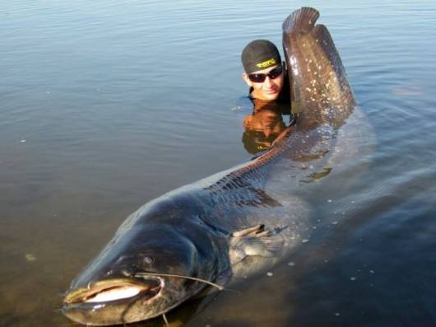
Sumec západný
Sumec západný (iné názvy: sumec obyčajný, sumec veľký, staršie: hrča obyčajná, ľudovo hrča, lat. Silurus glanis; Linné, 1758) z čeľade sumcovitých je popri jeseterovitých rybách najväčšia sladkovodná ryba v Európe.

Slide 3
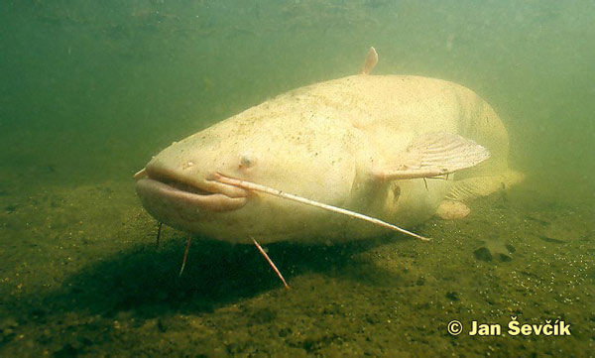
Opis
Široká nízka Hlava prechádza nenápadne do pretiahnutého tela, kryté slizkou kožou bez šupín. Rozoklaná tlama je vybavená dvomi dlhými chrupavčitými fúzmi v hornej čeľusti a štyrmi kratšími v dolnej čelusti
. Slúžia ako chemoreceptory a sú v nich chuťové bunky. Nahrádza zle vyvinutý zrak.
Základné sfarbenie tela je olivovo zelené až modrosivé, na chrbte tmavé, na bokoch je zreteľné mramorovanie, brucho je svetlo šedé až biele a škvrnité. Ojedinele sa vyskytujú i bielo zafarbení jedinci (albíni). Dorastá až 2 metre.

Slide 4
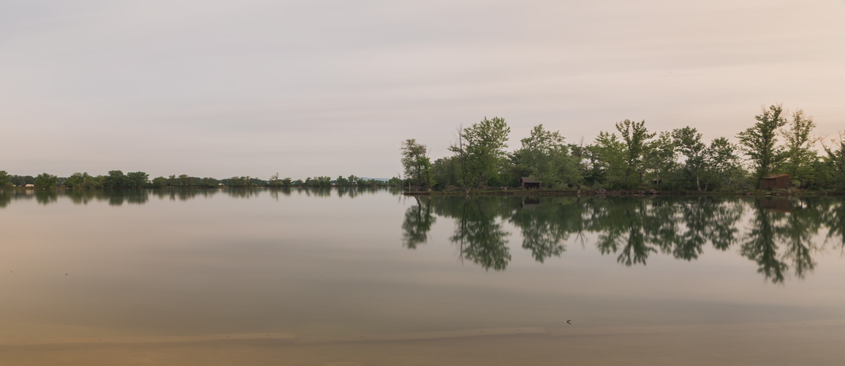
Výskyt
Ideálne sú veľké toky s pomalým prúdom, alebo nádrže so stojatou vodou, bahnité dno s bujnou vegetáciou a podvodnými prekážkami,
sumec sa zdržuje pri dne, kde vyhľadáva členitý povrch s úkrytmi. Zemepisne sa vyskytuje v horných častiach povodia riek Rýn a Labe a ďalej vo vodách východnej časti Európy patriacich k úmoriam Baltského,
Čierneho a Kaspického mora

Slide 5
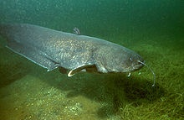
Život
Patrí k rybám dlhovekým.
Dožíva sa bežne veku 20 – 40 rokov.
V priaznivých podmienkach (dostatok potravy, teplá voda) rastie veľmi rýchlo.
V chladných vodách je jeho rast pomalší.

Slide 6
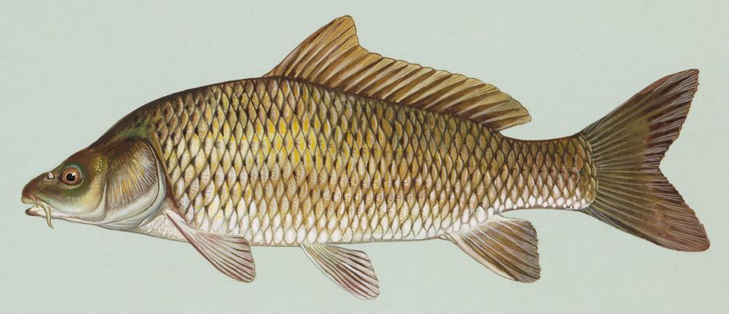
Kapor obyčajný
Kapor obyčajný (lat. Cyprinus carpio) je ryba z čeľade kaprovité (Cypriniousamusidae).
Je najväčšou kaprovitou rybou na Slovensku.
Sliz na pokožke a šupinách znižuje trenie pri pohybe vo vode.
Na hlave má hmatové fúziky, pretože očami vie rozlišovať len svetlo a tmu (ako väčšina rýb).

Slide 7
Potrava
Kapor obyčajný je všežravec, živí sa bentosom a drobnými živočíchmi, ktoré zbiera z dna. Potravu tiež vyhrabáva zo dna (až do 20 cm) a preto je tiež veľmi často označovaný za „vodné prasa“. V našich podmienkach je prikrmovanie pšeničnými zrnami a ďalšou pre neho nepôvodnou potravou na ktorú si ale veľmi rýchlo zvykol.

Slide 8
Rozmnožovanie
Kapor patrí k živočíchom s oddeleným pohlavím - dospelí jedinci majú samičie alebo samčie pohlavné orgány.
Samiciam sa v telovej dutine tvorí veľké množstvo vajíčok – ikier (150 000 až 1,7 milióna).
Samcom sa v telovej dutine tvoria pohyblivé pohlavné bunky – spermie.
Tesný kontakt samíc a samcov sprevádzaný vypúšťaním vajíčok a spermií sa nazýva neresenie.Počas neresenia dochádza k mimotelovému oplodneniu vajíčok – ikier.
Z oplodneného vajíčka sa o 5 až 6 dní vyliahne malá rybka – plôdik. Živí sa výživovými látkami, ktoré sú uložené v žĺtkovom vrecúšku na brušnej strane tela. Po 3 až 8 dňoch – podľa teploty vody – obal vajíčka praskne a zárodok sa začne samostatne živiť. Na konzumnú veľkosť narastie za 2 až 3 roky. Vo voľnej prírode dorastá až do dĺžky 1 metra s hmotnosťou 25 kilogramov.

Slide 9
Ďakujem za pozornosť

